Slide 1
Муниципальное бюджетное дошкольное образовательное учреждение
города Иркутска детский сад № 158
(МБДОУ г. Иркутска детский сад № 158)
Использование технологии личностно-ориентированного образования дошкольников как условие поддержки детской инициативы
Лесникова Ю.Е., заместитель
Гольцева Т.В., педагог-психолог

Slide 2
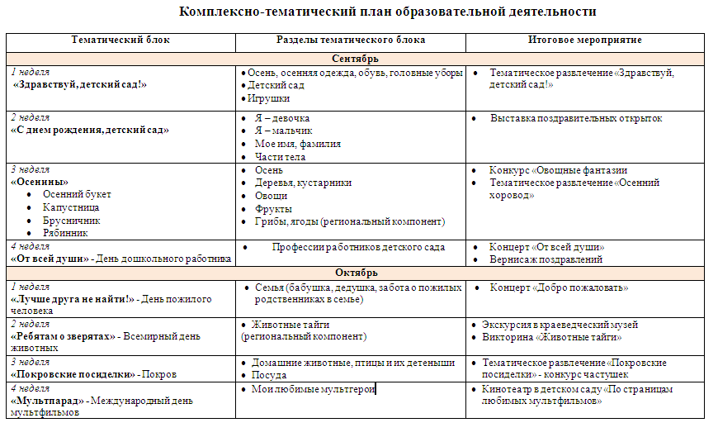

Slide 3
Способы и поддержка детской инициативы
Наглядность:
Книги:
Видео:
Атрибуты:

Slide 4
Технология личностно-ориентированного образования дошкольников
(Л.В. Свирская) (структура группового сбора)
Форма работы в структуре группового сбора | Реализуемая детьми компетенции (право) | Компетентность
Начало группового сбора | Право самостоятельно принять решение об уча­стии/ неучастии в общей деятельности Право устанавливать раз­ноуровневые социальные контакты во время выбоpa места среди других членов группы (с кем ря­дом, от кого дальше) Право выбирать удобную позу | Социальная Коммуникативная Деятельностная
Приветствие | Право на выражение эмоционального со­стояния социально при­емлемыми способами, речевое оформление чувства, состояния | Здоровьесберегающая Социальная Коммуникативная
Игра/ Экспериментиро вание | Право предложить и ор­ганизовать игру Право применить свой «логический ход» во вре­мя игры Право на участие/неуча­стие в общем деле Право предлагать соб­ственные решения | Социальная Коммуникативная
Обмен новостями | Право выразить свою точку зрения Право быть услышанным Право вести диалог/мо­нолог, аргументировать своё суждение | Коммуникативная Социальная

Slide 5
Планирова­ние Выбор темы | Право свободно форму­лировать и предлагать тему проекта, участво­вать в совместном плани­ровании, определяющем деятельность для всей группы Право и возможность проявлять избиратель­ность в интересах Право и возможность убеждать других в зна­чимости предлагаемой темы Право и возможность участвовать в оконча­тельном рейтинговом вы­боре темы, подчиниться выбору большинства или встраивать свои интере­сы в общую тему | Социальная Коммуникативная Деятельностная Информационная
Планирова­ние дейст­вий на теку­щий день | Право принятия самосто­ятельного решения отно­сительно собственной за­нятости, направленности деятельности, месте её реализации, партнёрстве или его отсутствии Право выбора объёма, места работы, партнёров
Проговари­вание плана | Право самостоятельно распределить обязанно­сти (роли) в общем деле Право на собственный результат Право обращения к раз­личным источникам зна­ний или опыта Право принять (или не принять) помощь взрос­лого

Slide 6
Реализация плана | Право самостоятельно выбрать (подобрать) и по-своему использовать материалы, способы и последовательность дей­ствий Право самостоятельно договориться о распре­делении обязанностей внутри подгруппы и орга­низовать деятельность её членов Право обратиться за по­мощью к любому члену группы (воспитателю, другому взрослому, свер­стнику) Право самостоятельно определить объём (ре­зультат) своей работы Право прекратить работу раньше, чем будет полу­чен результат Право переключиться на другой вид деятельности, не мешая другим Право выбора и осущест­вления деятельности, не связанной с темой обще­го проекта | Деятельностная Коммуникативная Социальная Информационная
Анализ деятель­ности | Право выбора продукта для предъявления в каче­стве результата деятель­ности (например, не все рисунки, а только один из них) Право самостоятельно оценить достигнутый ре­зультат Право оценить успеш­ность сотрудничества Право определения пер­спективы работы, сотруд­ничества, применения полученного результата | Деятельностная Коммуникативная Социальная Информационная

Slide 7
План трех вопросов
(заполняется в первый день тематической недели, либо добавляется ежедневно)
Что мы знаем об этом? | Что нового мы бы хотели узнать?

Slide 8
Ответы детей на вопрос «Что вы хотели бы узнать нового по этой теме?»
Тематическая неделя «День Защитника Отечества» (23 февраля)
Есть ли армия в Африке? (Вова, 6 лет)
Как дышат люди на подводных лодках? (Степа, 6 лет)
Чем кормят солдат? (Саша, 5 лет)
Кто управляет танком? (Максим, 5 лет)
Какие военные профессии есть у женщин в Армии ? (Соня, 6 лет)
Тематическая неделя «День театра»
Почему оркестр в яме находится? (Соня, 5 лет)
Зачем нужны билеты в театр? (Маша, 4 года)
Где учат на артиста? (Тая, 6 лет)
Что за шторами в театре? (Анфиса, 5 лет)
Как появляется мультфильм? (Кирилл, 6лет)

Slide 9
Тематическая неделя «О любимой маме» (8 марта)
Почему 8 марта отмечают именно в этот день? (Илья, 5 лет)
Кто придумал праздник 8 марта? (Даша, 6 лет)
Как подобрать сумочку к комплекту одежды? (Алиса, 7 лет)
Тематическая неделя «Сибирь, край в котором мы живем»
Почему у бурят такие плоские глаза? (Захар, 6 лет)
Зачем нужен шаман? (Даша, 5 лет)
Как появился Байкал? (Захар, 6 лет)
Как живут и что едят буряты? (Ваня, 5 лет)
Тематическая неделя «Экологический лабиринт»
Почему цветок называют мать-и-мачеха? (Степа, 6 лет)
Какую пользу приносит одуванчик? (Полина, 5 лет)
Как наказывают браконьеров? (Саша, 7 лет)

Slide 10
План – паутинка (заполняется ежедневно)
Центр познания (экология) | Центр познания (математика) | Центр творчества (конструирование) | Литературный центр | Центр творчества (музо и театр)
Центр творчества (изобразительный) | Центр патриот | Игровой центр | Спортивный центр | Центр уединения

Slide 11
Технологическая карта утренней гимнастики
Этапы деятельности | Содержание | Методические указания (деятельность воспитателя, инструктора) | Дозировка
Вводная часть (цель: подготовить организм к предстоящей работе) | 1.Построение по росту 2. Строевые упражнения (повороты на месте) 3. Различные виды ходьбы (чередование на носках, на пятках) 4. Бег, бег с заданиями (с поворотами, врассыпную, змейкой и т.д.) 5. Упражнения с заданиями остановка по сигналу, упражнения на дыхание | Комментируем правильное выполнение упражнений (исправление ошибок, следим за дыханием) | По возрасту детей
Основная часть (цель: подготовка всех групп мышц детей к нагрузке, максимальная нагрузка) | Общеразвивающие упражнения проводятся по анатомическому признаку: 1. для рук и плечевого пояса (руки вперед в сторону, круговые вращения и т.д.) 2. упражнения для туловища и шеи (наклоны вперед, в стороны, круговые вращения, сидя, лежа на полу из разных исходных положений); 3. упражнения для ног (приседания, махи, выпады, прыжки и т.д.) | Напоминание детям об исходном положении, о направлении движений, об элементах упражнения. Приемы стимулирования дыхания. Оценка качества выполняемых движений. | В соответствии с возрастом
Заключительная часть (привести организм в физиологическую норму) | Подвижные игры малой и средней активности, хороводные игры, упражнения на дыхание, релаксационные, пальчиковые игры. | Подача сигналов к началу и окончанию действия, оценка деятельности детей. Организованный выход из зала | В соответствии с возрастом

Slide 12
Технологическая карта утренней гимнастики с использованием ЭОР
Этапы деятельности | Содержание | Методические указания (деятельность воспитателя, инструктора) | Дозировка
Вводная часть (цель: подготовить организм к предстоящей работе) | 1.Построение по росту 2. Строевые упражнения (повороты на месте) 3. Различные виды ходьбы (чередование на носках, на пятках) 4. Бег, бег с заданиями (с поворотами, врассыпную, змейкой и т.д.) 5. Упражнения с заданиями остановка по сигналу, упражнения на дыхание) | Комментируем правильное выполнение упражнений (исправление ошибок, следим за дыханием) | По возрасту детей
Основная часть (цель: подготовка всех групп мышц детей к нагрузке, максимальная нагрузка) | Общеразвивающие упражнения проводятся по анатомическому признаку с использованием ЭОР (видеозапись): Комплексы ОРУ (представлены в видеоформате) | Индивидуальный подход работы с детьми, приемы стимулирования дыхания. Оценка качества выполняемых движений. | В соответствии с возрастом
Заключительная часть (привести организм в физиологическую норму) | Подвижные игры малой и средней активности, хороводные игры, упражнения на дыхание, релаксационные, пальчиковые игры. | Подача сигналов к началу и окончанию действия, оценка деятельности детей. Организованный выход из зала | В соответствии с возрастом

Slide 13
Технологическая карта утренней гимнастики с сюжетом
(согласно тематике недели)
Этапы деятельности | Содержание | Методические указания (деятельность воспитателя, инструктора) | Дозировка
Вводная часть (цель: подготовить организм к предстоящей работе) | 1.Построение по росту 2. Строевые упражнения (повороты на месте) 3. Различные виды ходьбы (чередование на носках, на пятках) 4. Бег, бег с заданиями 5. Упражнения с заданиями остановка по сигналу, упражнения на дыхание) | Содержание гимнастики строится на основе сюжета. Сообщить сюжет проводимой гимнастики («Путешествие в лес» «В гости в Простоквашино» и др,) Комментируем правильное выполнение упражнений (исправление ошибок, следим за дыханием) | По возрасту детей
Основная часть (цель: подготовка всех групп мышц детей к нагрузке, максимальная нагрузка) | Общеразвивающие упражнения по сюжету проводятся по анатомическому признаку: 1.для рук и плечевого пояса 2. упражнения для туловища и шеи 3.упражнения для ног | Строится на основе сюжета Напоминание детям об исходном положении, о направлении движений, об элементах упражнения. Оценка качества выполняемых движений. | В соответствии с возрастом
Заключительная часть (привести организм в физиологическую норму) | Подвижные игры малой и средней активности, хороводные игры, упражнения на дыхание, релаксационные упражнения | Строится на основе сюжета Подача сигналов к началу и окончанию действия, оценка деятельности детей. Организованный выход из зала | В соответствии с возрастом

